Slide 1
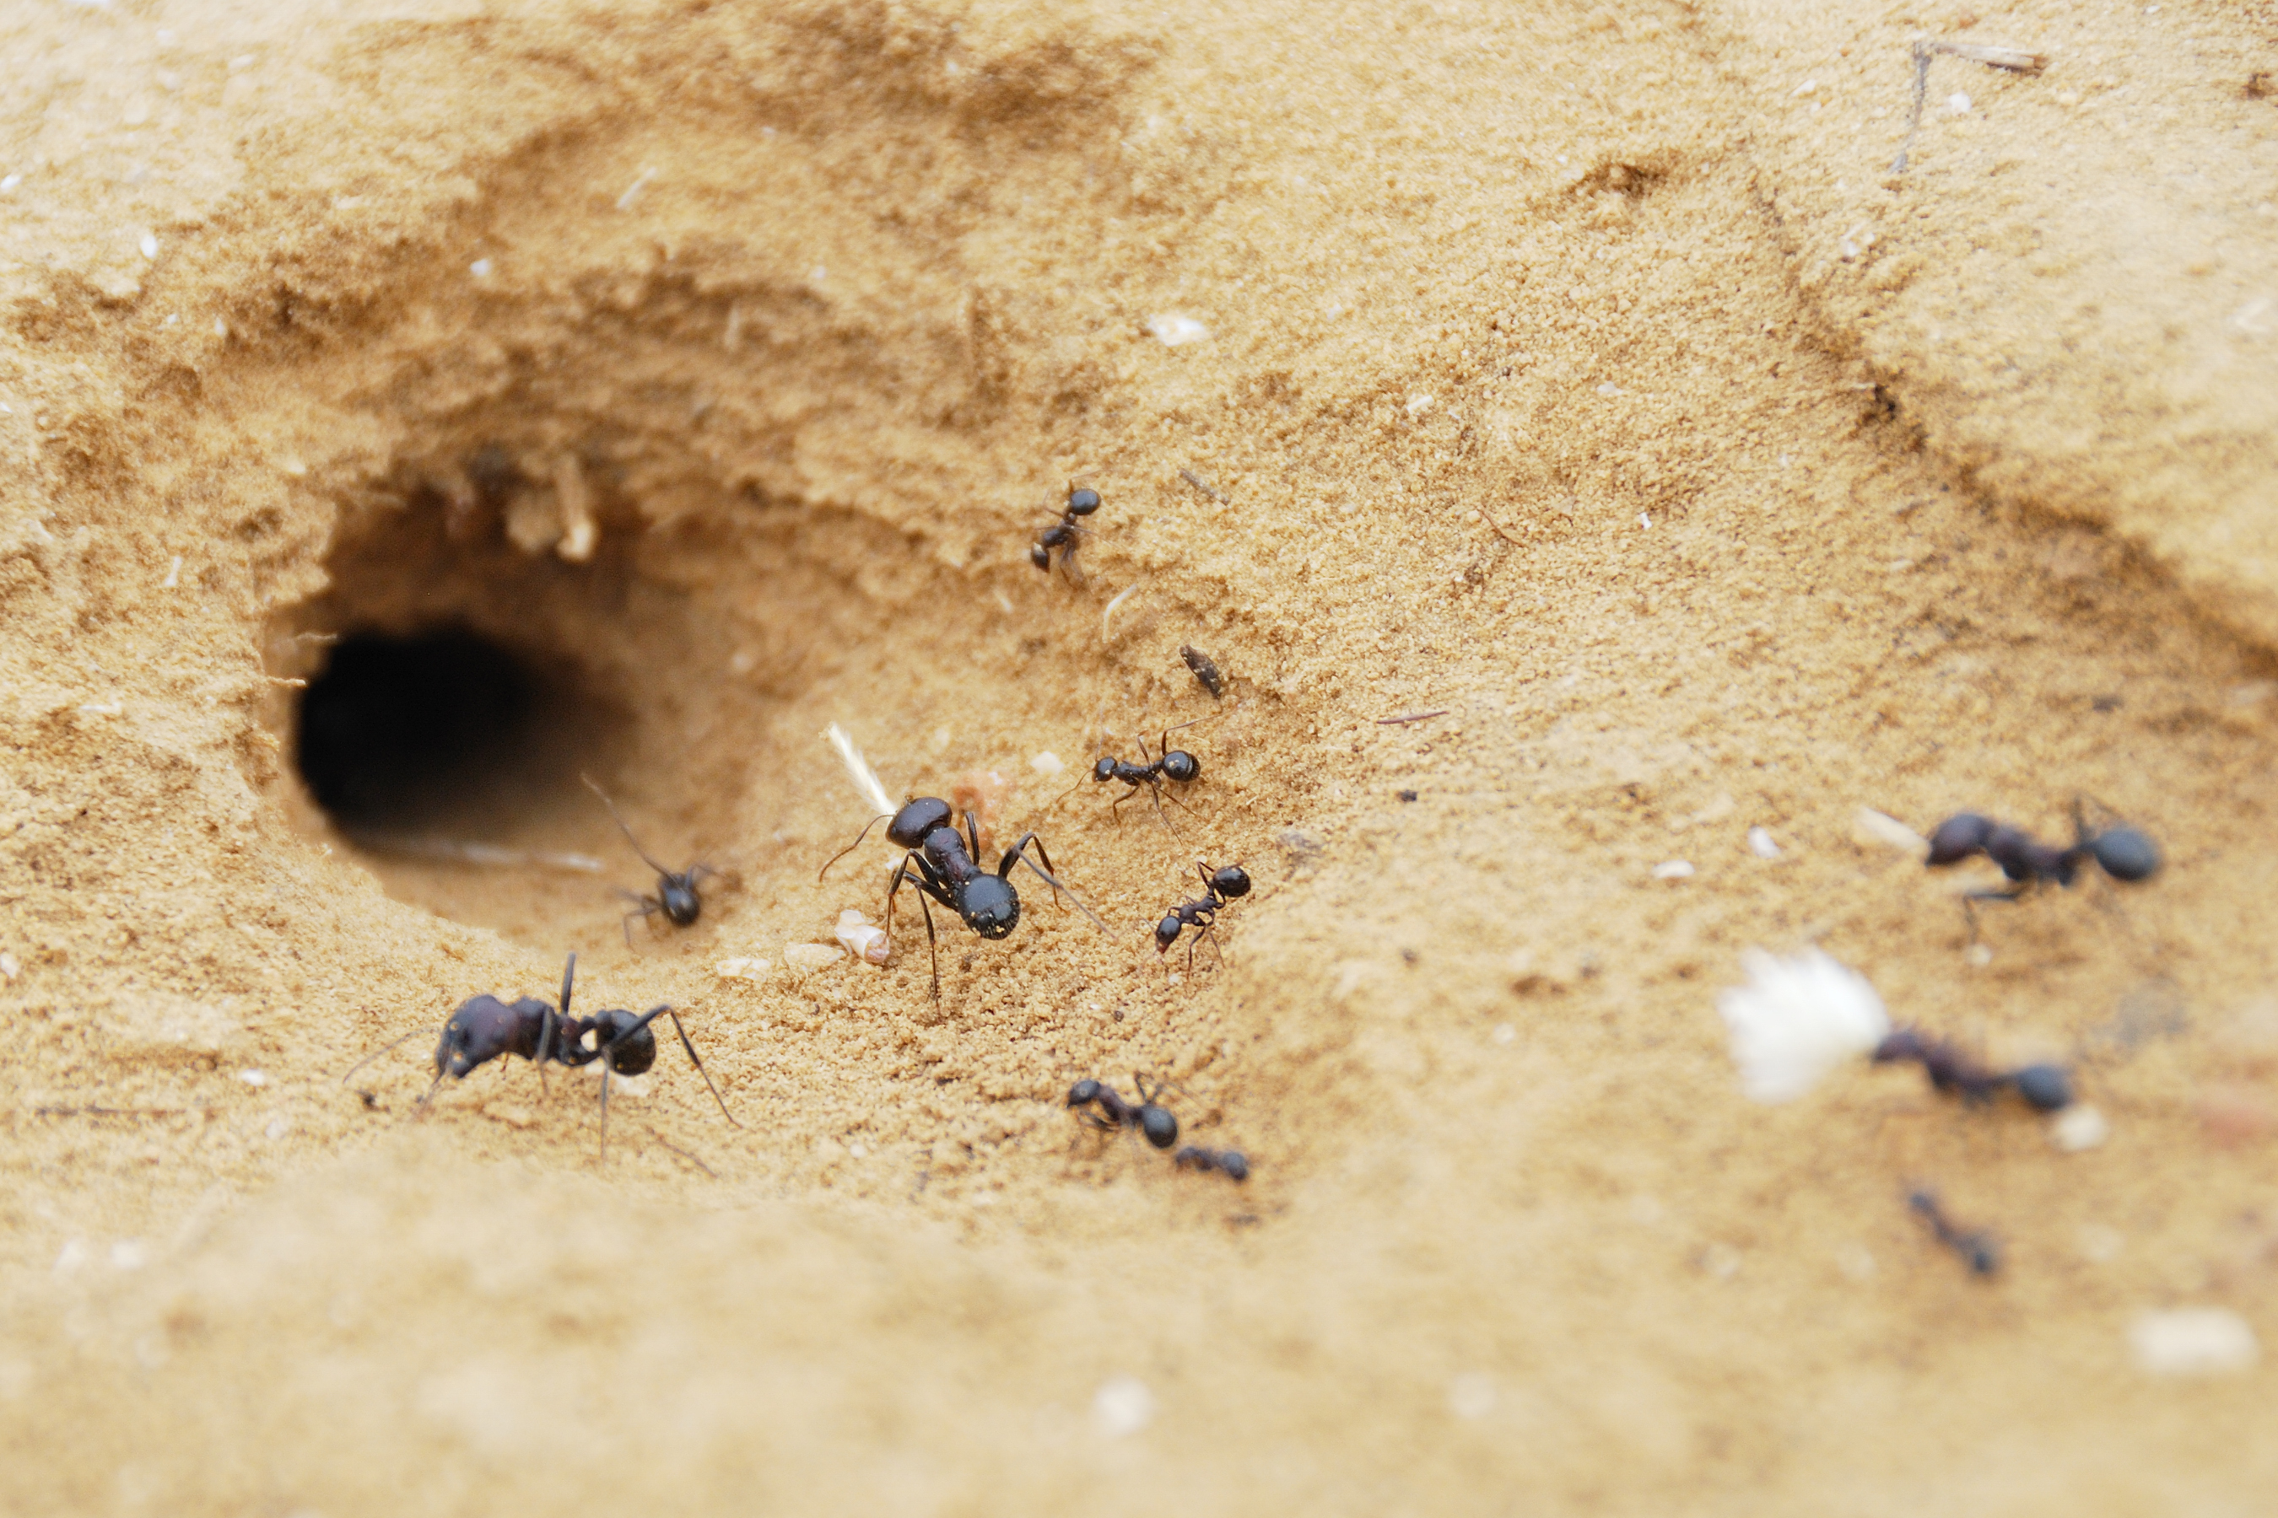

Artificial Landscape Generation through Ant Colony Behaviour
Mestrado em Engenharia Informática e Sistemas de Informação
27/03/2025
Discente
Flávio Josefo Rodrigues Teixeira de Barros Santos
Orientadores
Prof. Dr. Nuno Maria Carvalho Pereira Fernandes Fachada
Prof. Dr. João Pedro Leal Abalada De Matos Carvalho
Prof. Diogo Nuno Dias Mesquita Gomes de Andrade
Notes:
Nome, Aluno do Mestrado X e vim apresentar o meu projeto de dissertação Y

Slide 2
Índice
Introdução………………………………………………………………………………………………..……3
Metodologia ………………………………………………………………………………………………...10
Resultados e Discussão…...…………………………………………………………………………...14
Conclusões e Trabalho Futuro……………………………………………………………………..….18

Slide 3
Introdução

Slide 4
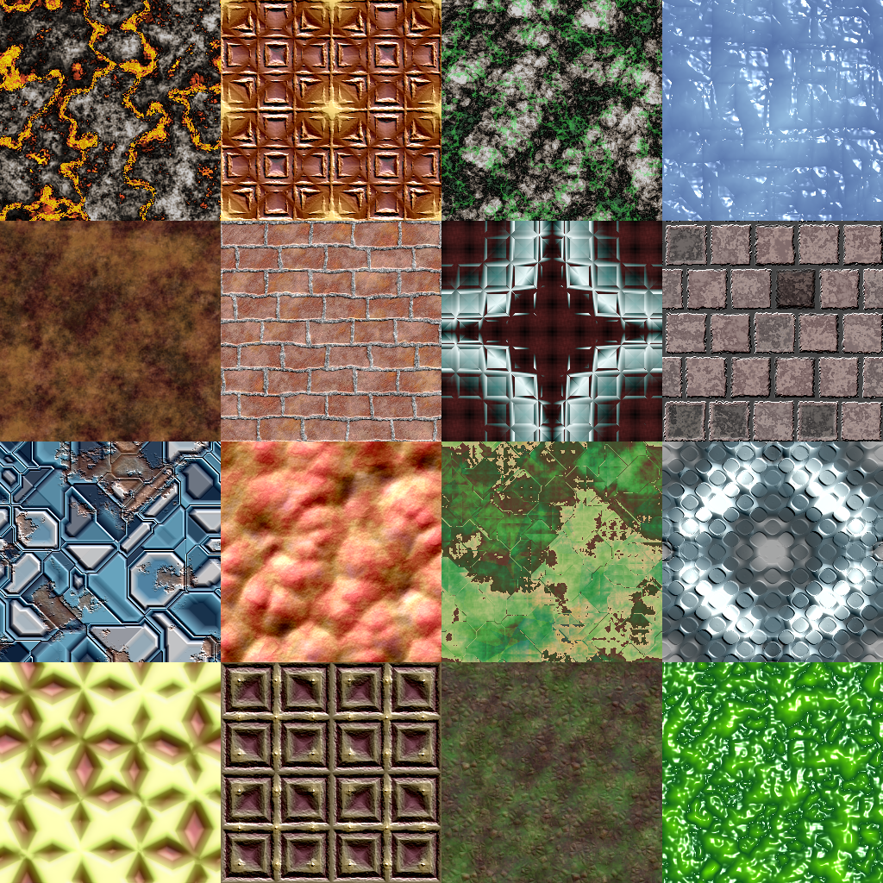
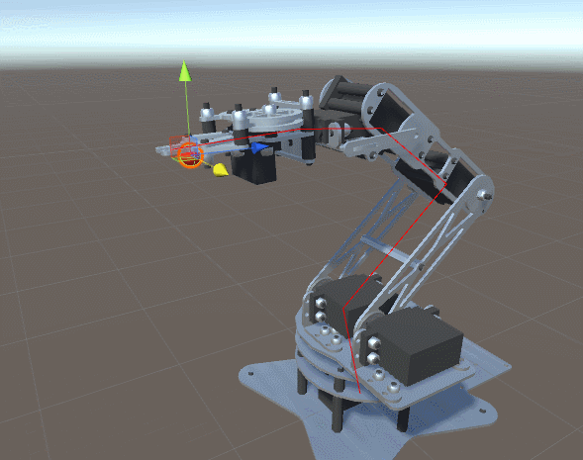
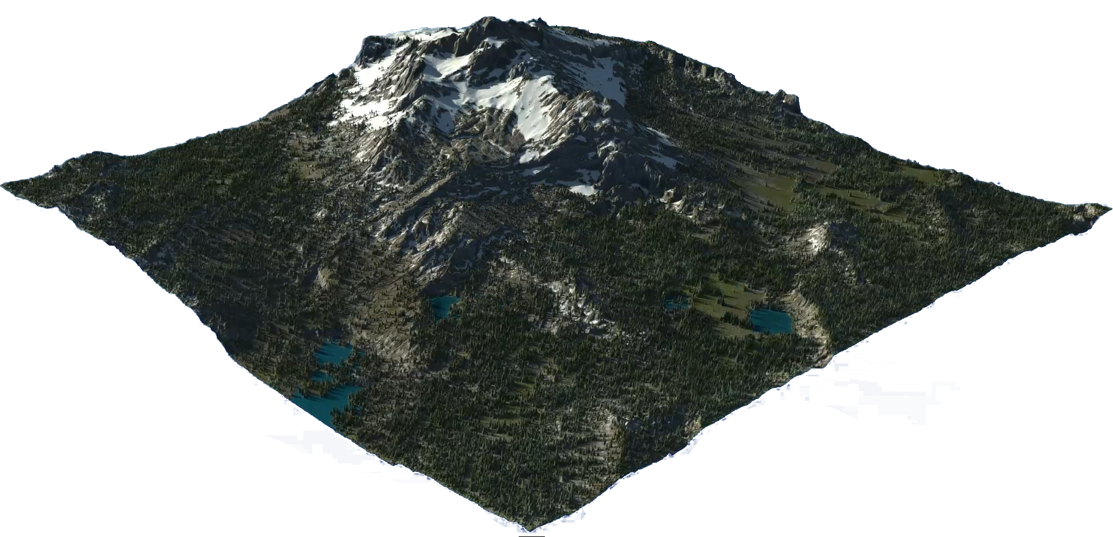
Procedural Content Generation (PCG)
Mecanismos com intuito de criar conteúdo automaticamente
Notes:
Texturas, modelos tridimensionais, animações e claro, o foco deste trabalho, terrenos

Slide 5
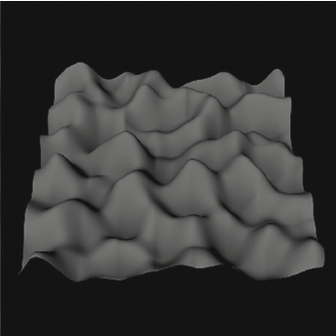
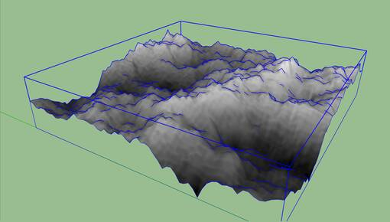
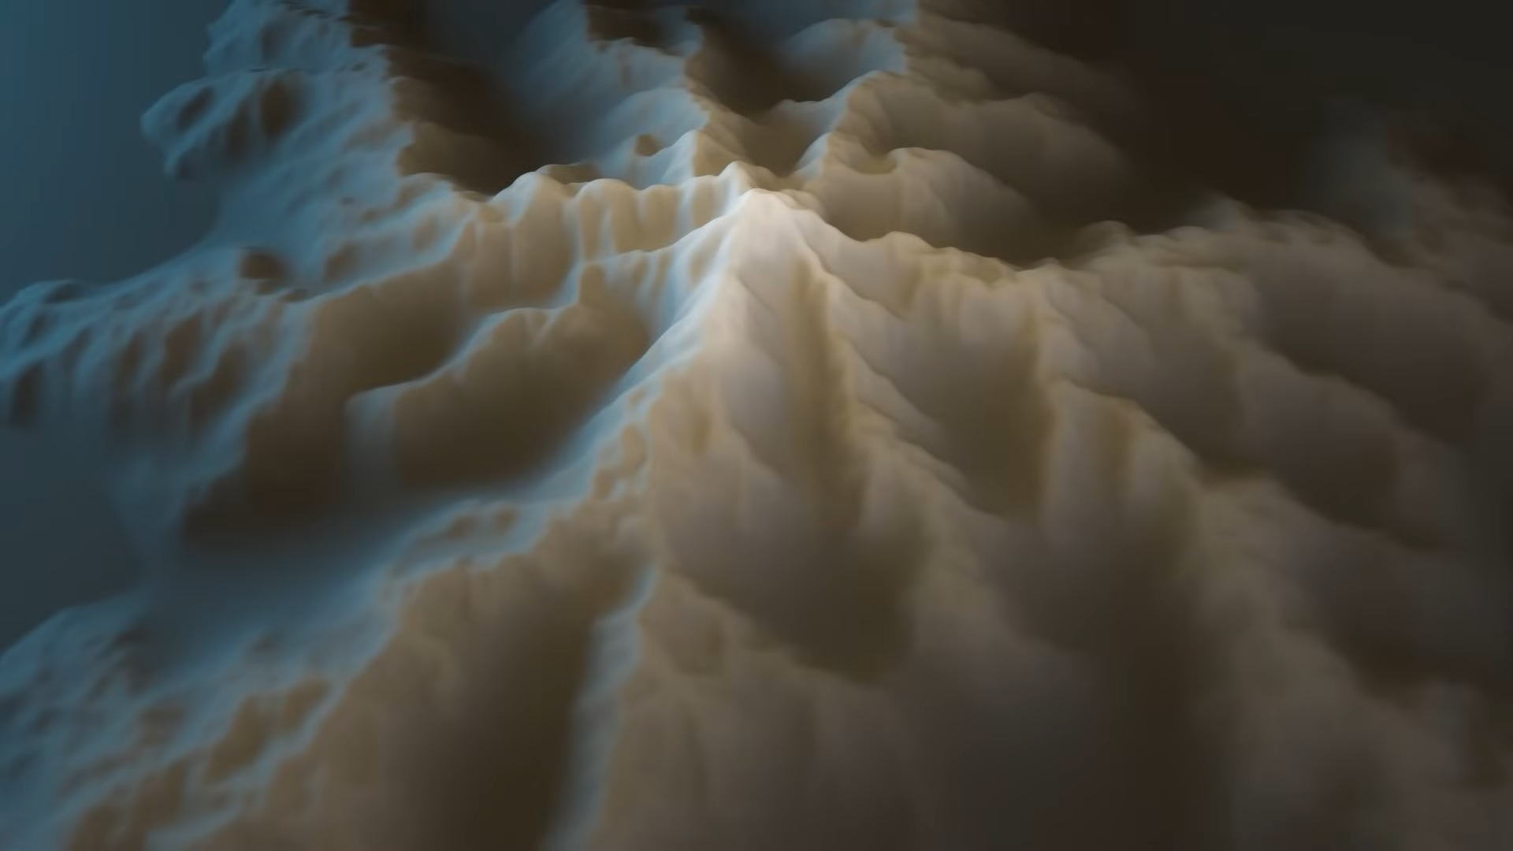
Algoritmos de PCG de Terrenos
Perlin Noise
Diamond-Square
Diffusion Limited Aggregation
5
Notes:
Perlin Noise -> Terrenos homogéneos, com características suavizadas através de função de ruído
Diamond Square -> Terrenos mais acidentados e variados através da subdivisão do espaço em segmentos cada vez mais pequenos
DLA -> Método mais recente neste contexto; cria montanhas a partir do seu cume

Slide 6
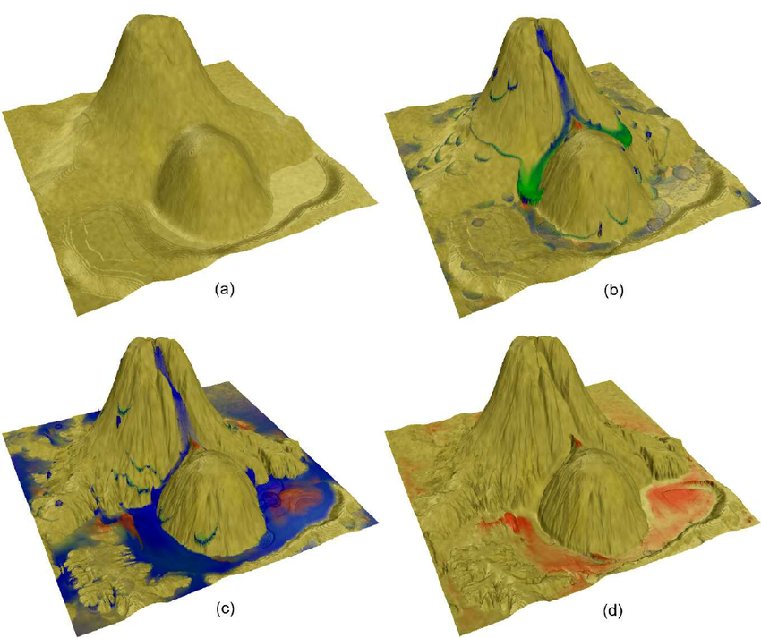
Algoritmos de PCG de Terrenos
Erosion Simulation
6
Notes:
Perlin Noise -> Terrenos homogéneos, com características suavizadas através de função de ruído
Diamond Square -> Terrenos mais acidentados e variados através da subdivisão do espaço em segmentos cada vez mais pequenos
DLA -> Método mais recente neste contexto; cria montanhas a partir do seu cume

Slide 7
Algoritmos Metaheurísticos
Técnicas de pesquisa para problemas computacionalmente complexos
Inspirados em maioria pela natureza
Ant Colony Optimisation (ACO)
Bee Colony Optimisation (BCO)
Particle Swarm Optimisation (PSO)
Notes:
Outro tópico importante para este trabalho é o de…
Técnicas de otimização que procuram uma possível solução para problemas computacionalmente complexos
Foi usado como base inicial deste trabalho

Slide 8
Objetivos
Algoritmo de PCG de terrenos
Inspirado em formigas
Pode ser usado como Erosion Simulation
8
Notes:
Fusão de ideias -> PCG + algoritmos inspirados em comportamentos biológicos

Slide 9
Questão de Investigação
Conseguirá o algoritmo adaptar comportamentos de formigas para enriquecer terrenos?

Slide 10
Metodologia

Slide 11
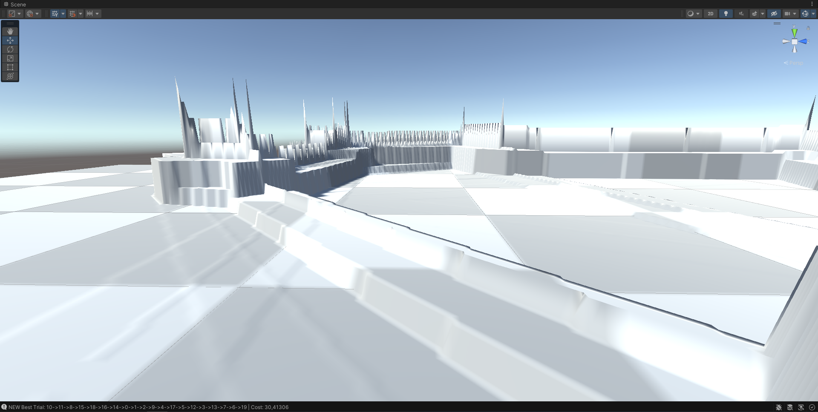
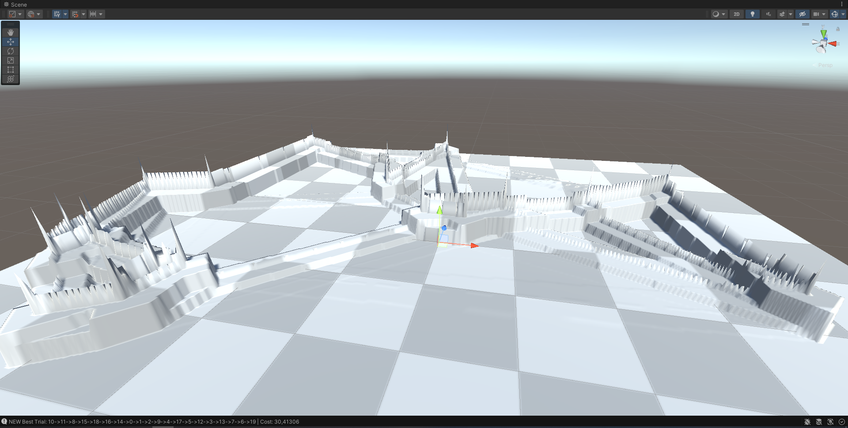
Solução com ACO
Usava ACO para fins de PCG
Criou estruturas semelhantes a castelos
Figs. 1 & 2 - Castelos ACO.
Notes:
Fase inicial do projeto consistiu na adaptação do ACO para fins de PCG
Criou estruturas interessantes semelhantes a castelos, o que por si só poderá ser alvo futuro de investigação, mas visto ser uma solução baseada em grafo e não em “swarms” teve de se optar pela criação de outra solução…
15-20s

Slide 12
Landscaper Ants
Algoritmo inspirado em formigas
Baseado em swarm intelligence
Comportamentos configuráveis

Slide 13

Landscaper Ants
Inicialização
Formiga encontrou comida
Formiga possui comida
Formiga está no formigueiro
Seguir feromonas
Não
Não
Sim
Não
Largar feromonas
Sim
Sim
Coletar comida
Atualizar
Feromonas
Depositar comida
Escavar
Mover
Notes:
Algoritmo original baseado no comportamento de formigas
Possui grande número de parâmetros
Inicialização -> PRNG, Heightmap, matriz feromonas, formigas, comida
Escavação -> Usa percentagens fixas
Atualização Feromonas -> Evaporação e Difusão

Slide 14
Experiências
1. Atribuição de Parâmetros
Experiência X
Mecanismo automatizado de obtenção de resultados em grande escala
Resultados são alvo de avaliação estética subjetiva
3. Obtenção
de Resultados
2. Execução
do Algoritmo
14

Slide 15
Resultados e Discussão

Slide 16
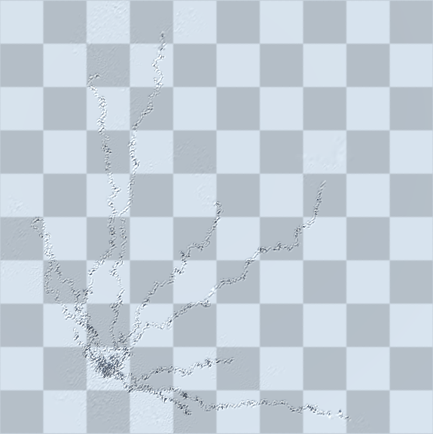
Experiência #4
Fraca cobertura do terreno
Terreno não acidentado facilita o regresso das formigas ao formigueiro
Parâmetro | Valor
Formigas | ➖
Comida | ➕
Posições | 🎲
Fig. 3 - Resultados da experiência #4.

Slide 17
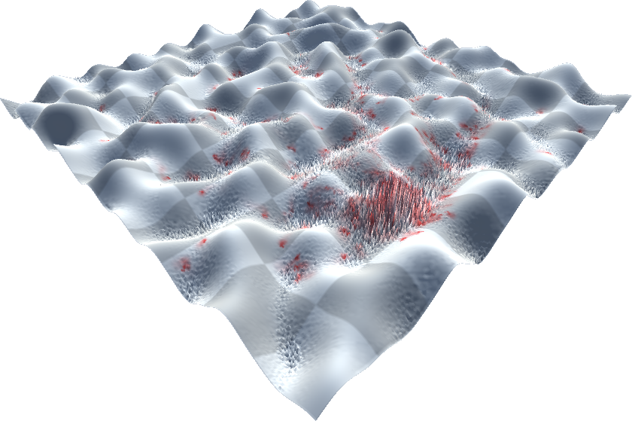
Experiência #615
Mais formigas criam terrenos mais interessantes
Evaporação e difusão mínimas facilitam a busca distante por comida
Parâmetro | Valor
Formigas | ➕
Comida | ➖
Posições | 🎲
Fig. 4 - Resultados da experiência #615.

Slide 18
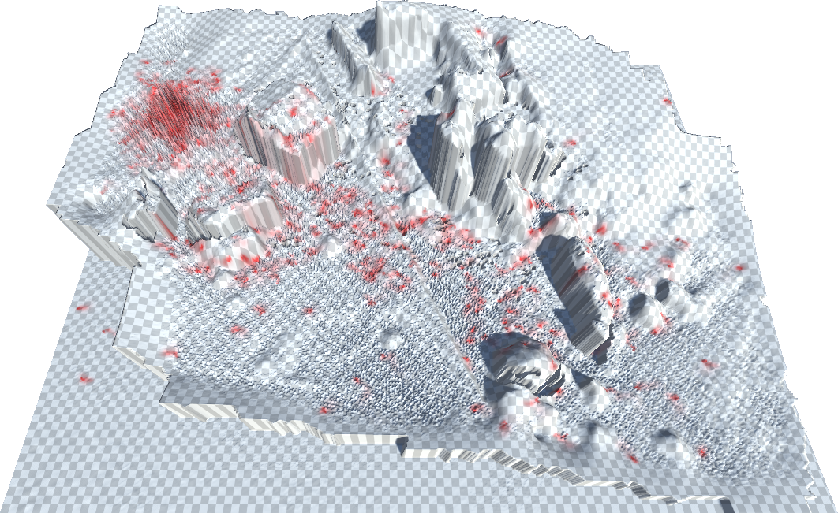
Resultados com Terreno Real
Testada a capacidade de lidar com terreno menos homogéneo
Aumenta a potencialidade do algoritmo como efeito erosivo
Parâmetro | Valor
Formigas | ➕
Comida | ➖
Posições | 🎲
Fig. 5 - Resultados preliminares em terreno real (Costa da Caparica).

Slide 19
Conclusões e Trabalho Futuro

Slide 20
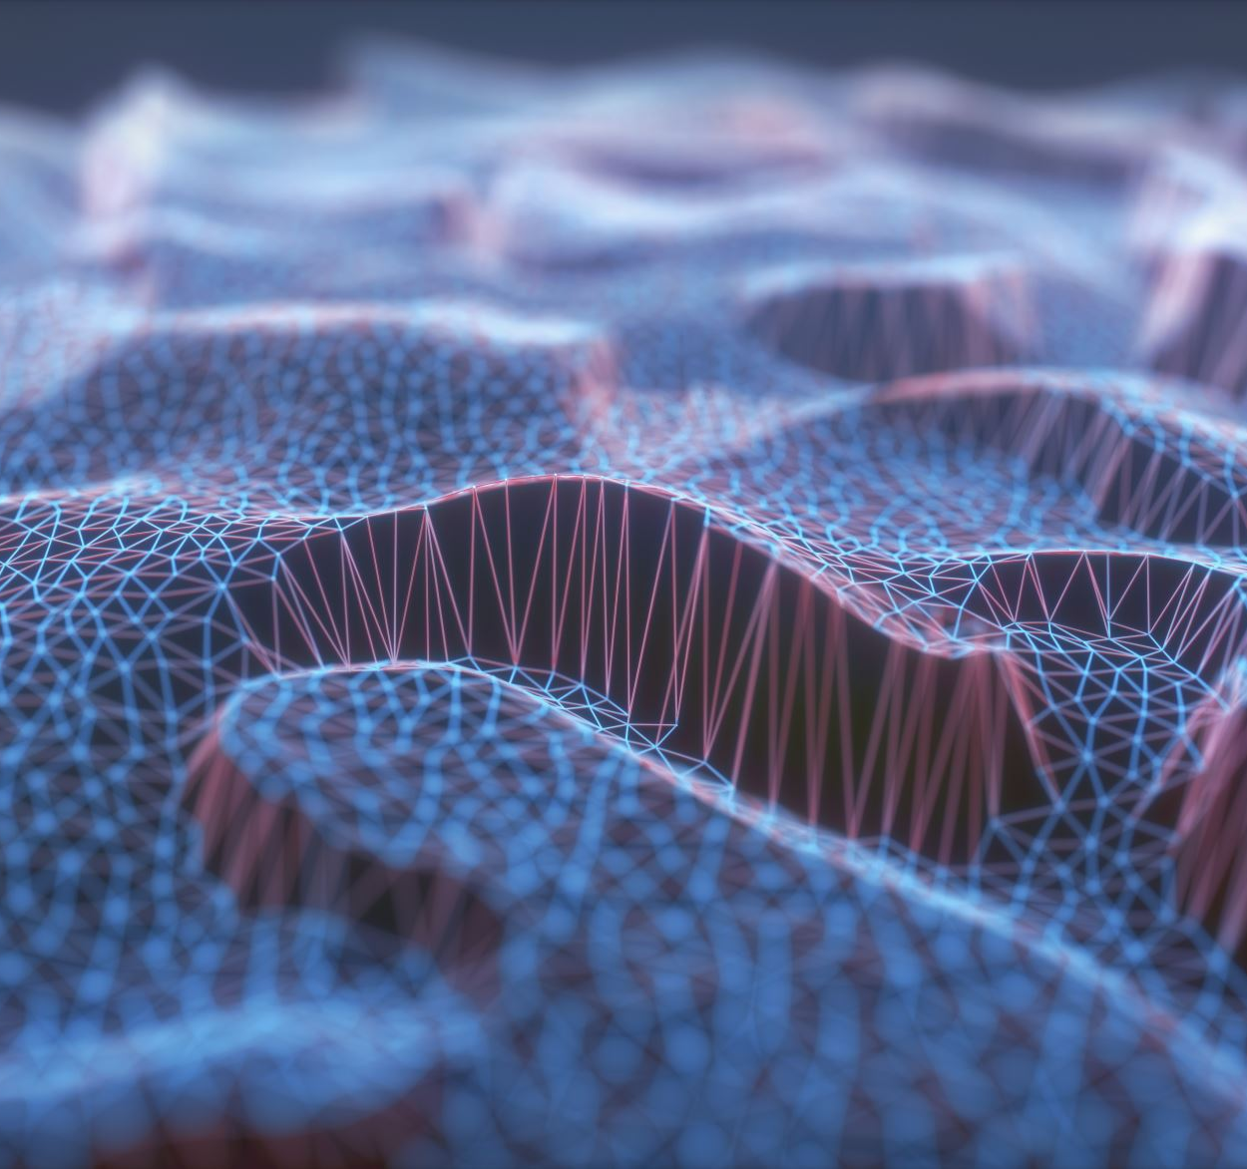
Conclusões
Solução de PCG de terrenos baseada em comportamentos de formigas
Capacidade de adaptação a vários tipos de terreno
Abre caminho a mais algoritmos de PCG com base em comportamento animal
20
Notes:
Este projeto introduziu com sucesso um algoritmo de PCG de terrenos com base em comportamentos de formigas (ISTO RESPONDE À QUESTÃO DE INVESTIGAÇÃO)
Mostrando adaptabilidade a vários tipos de terreno (podendo desta maneira demonstrar a sua usabilidade como espécie de Erosion Simulation)
E por fim, abre caminho a outros algoritmos de PCG de terrenos com base em comportamento animal

Slide 21

Trabalho Futuro
Distribuição de terreno
Percentagens não fixas
Alargamento da área afetada
Paralelização
Avaliação objetiva
21
Notes:
Distribuição do terreno: Percentagens não fixas -> Maior controlo sobre resultados das ações das formigas
Alargamento da área afetada -> Pode levar a maior modificação do terreno, mesmo com números menores de formigas
Paralelização -> Algoritmo ficará capaz de suportar maiores números de formigas e dimensões do terreno
Avaliação objetiva -> Implementação de métricas que consigam avaliar fiabilidade do terreno de forma menos subjetiva

Slide 22


Obrigado Flávio Santos flaviojrtbsantos@outlook.com

